Slide 1
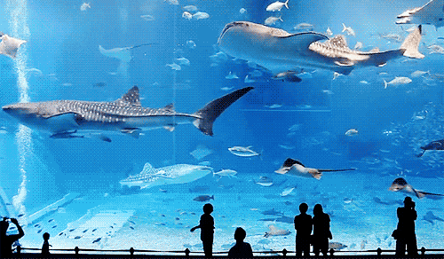
আজকের ক্লাসে সবাইকে
স্বাগতম

Slide 2
পরিচিতি
আবুল কালাম আজাদ
সহকারী শিক্ষক
নাসিরাবাদ দুলাহার সরকারি প্রাথমিক বিদ্যালয়
নাচোল , চাঁপাইনবাবগঞ্জ।
মোবাইলঃ ০১৭১৭-৫৪৮০২০
ইমেইলঃ azad548020@gmail.com
শ্রেণিঃ প্রথম
বিষয়ঃ প্রাথমিক গণিত
অধ্যায়ঃ ০২
পাঠ্যাংশঃ গণনা করি (১ থেকে ৯)
সময়ঃ ৪৫ মিনিট।
তারিখঃ 12/01/২০22 ইং

Slide 3
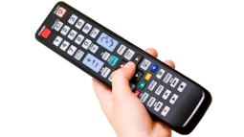
চলো একটি ভিডিও দেখি !
ভিডিওটিতে তোমরা কী দেখতে পেলে?
স্যার , সংখ্যা গণনা !

Slide 4
তোমরা ছবিগুলো মনোযোগ সহকারে লক্ষ করঃ-
নিচের ছবিতে কি দেখতে পাচ্ছ?

Slide 5
বলোতো দেখি আজকের পাঠ কী হতে পারে?
আজকের পাঠ
গণনা করি

Slide 6
শিখনফল
এই পাঠ শেষে শিক্ষার্থীরা……….
২.১.১.১ ১ থেকে ৯ পর্যন্ত বাস্তব উপকরণ গণনা করতে পারবে।

Slide 7
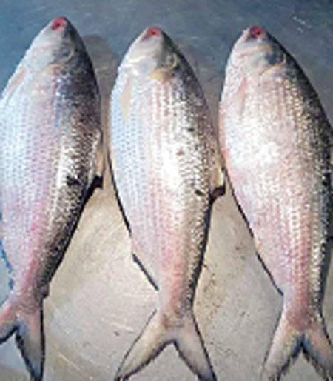
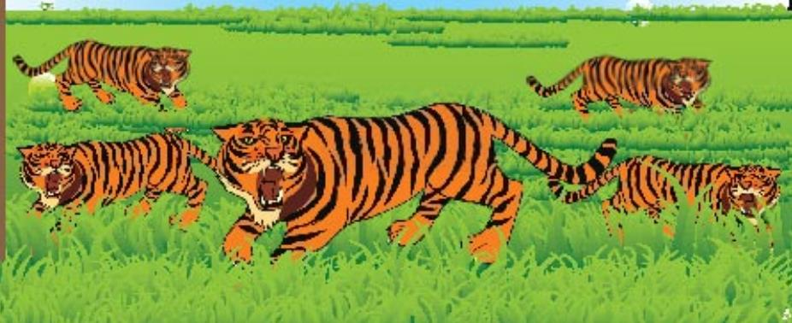
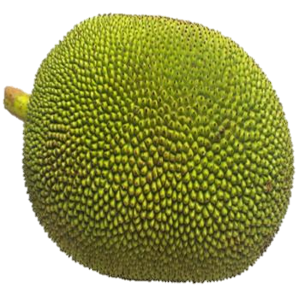
নিচের চিত্রে কয়টি বাঘ দেখতে পাচ্ছ?
নিচের চিত্রে কয়টি ইলিশ মাছ দেখতে পাচ্ছ?
নিচের চিত্রে কীসের ছবি দেখতে পাচ্ছ?
নিচের চিত্রে কীসের ছবি দেখতে পাচ্ছ?
নিচের চিত্রে কয়টি শাপলা ফুল দেখতে পাচ্ছ?
নিচের চিত্রে কয়টি কাঁঠাল দেখতে পাচ্ছ?
নিচের চিত্রে কয়টি পতাকা দেখতে পাচ্ছ?
নিচের চিত্রে কীসের ছবি দেখতে পাচ্ছ?
নিচের চিত্রে কীসের ছবি দেখতে পাচ্ছ?
নিচের চিত্রে কীসের ছবি দেখতে পাচ্ছ?
আমাদের জাতীয় ফুল শাপলা
আমাদের জাতীয় মাছ ইলিশ
আমাদের জাতীয় পশু রয়েল বেঙ্গল টাইগার
১ টি
আমাদের জাতীয় পতাকা
আমাদের জাতীয় ফল কাঁঠাল
৫ টি
২ টি
৪ টি
৩ টি

Slide 8
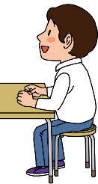
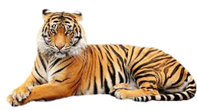
নিচের চিত্রে কয়টি বাঘ দেখতে পাচ্ছ?
একক
কাজ

Slide 9
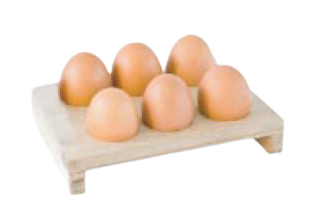
নিচের চিত্রে কীসের ছবি দেখতে পাচ্ছ?
নিচের চিত্রে কয়টি গিফট বক্স দেখতে পাচ্ছ?
নিচের চিত্রে কীসের ছবি দেখতে পাচ্ছ?
নিচের চিত্রে কীসের ছবি দেখতে পাচ্ছ?
নিচের চিত্রে কীসের ছবি দেখতে পাচ্ছ?
নিচের চিত্রে কয়টি পাখি দেখতে পাচ্ছ?
নিচের চিত্রে কয়টি বেগুন দেখতে পাচ্ছ?
নিচের চিত্রে কয়টি ডিম দেখতে পাচ্ছ?
নিচের চিত্রে কীসের ছবি দেখতে পাচ্ছ?
নিচের চিত্রে কয়টি বেলুন দেখতে পাচ্ছ?
বেগুনের ছবি
গিফট বক্সের ছবি
আমাদের জাতীয় পাখি দোয়েল
৬ টি
বেলুনের ছবি
ডিমের ছবি
১০ টি
৯ টি
৮ টি
৭ টি

Slide 10
সমান সংখ্যক ছবি মিল কর। একটি করে দেখানো হলো।
জোড়ায়
কাজ
চল উত্তর মিলিয়ে নেই

Slide 11
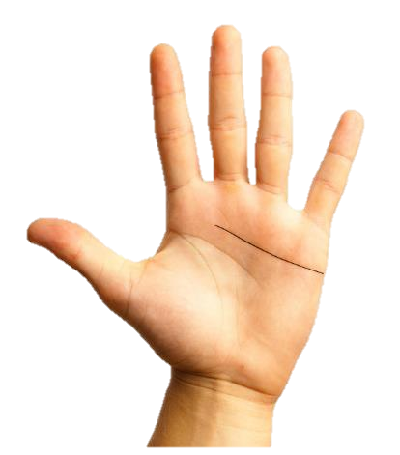
নিচের চিত্রে কীসের ছবি দেখতে পাচ্ছ?
একটি হাতে মোট কয়টি আঙ্গুল আছে?
৩
৪
২
১
৫
হাতের ছবি
৫ টি

Slide 12
নিচের চিত্রে কয়টি ফুটবল দেখতে পাচ্ছ?
নিচের চিত্রে কীসের ছবি দেখতে পাচ্ছ?
৬ টি
ফুটবল

Slide 13
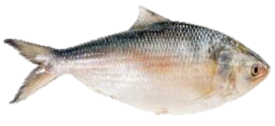
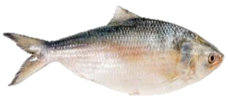
নিচের চিত্রে কয়টি মাছ দেখতে পাচ্ছ?
নিচের চিত্রে কীসের ছবি দেখতে পাচ্ছ?
৭ টি
মাছের ছবি

Slide 14
নিচের চিত্রে কয়টি বাঘ দেখতে পাচ্ছ?
নিচের চিত্রে কীসের ছবি দেখতে পাচ্ছ?
৮ টি
বাঘের ছবি

Slide 15
নিচের চিত্রে কয়টি প্রজাপতি দেখতে পাচ্ছ?
নিচের চিত্রে কীসের ছবি দেখতে পাচ্ছ?
প্রজাপতির ছবি
৯ টি

Slide 16
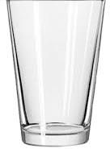
নিচের চিত্রে কয়টি গ্লাস দেখতে পাচ্ছ?
নিচের চিত্রে কীসের ছবি দেখতে পাচ্ছ?
১০ টি
গ্লাসের ছবি

Slide 17
সমান সংখ্যক ছবি মিল কর।
দলীয় কাজ
চল উত্তর মিলিয়ে নেই

Slide 18
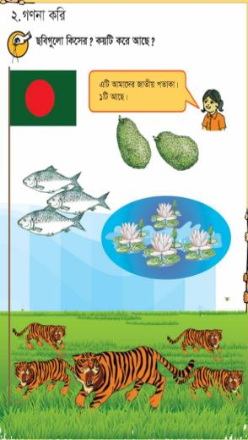
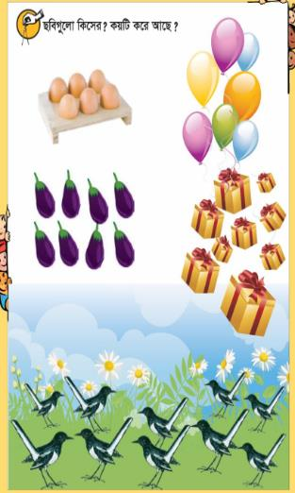
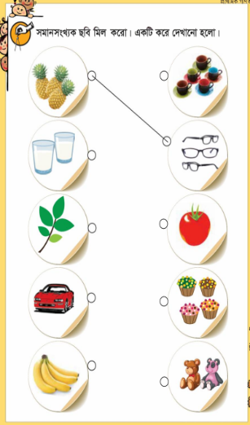
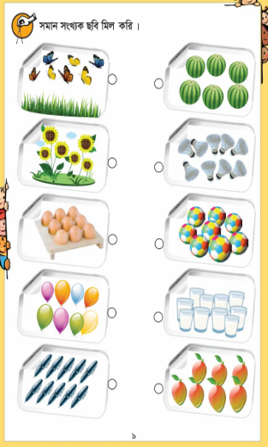
বইয়ের সাথে সংযোগ
পাঠ্য বইয়ের ৬, ৭, ৮ ও ৯ পৃষ্ঠা বের করো ও মনোযোগ সহকারে পড়।

Slide 19
মূল্যায়ন
চল গণনা করি
১
২
৪
৩
৫

Slide 20
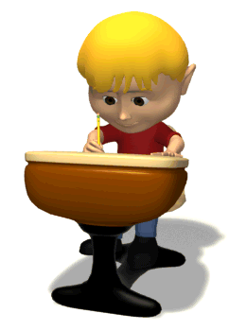
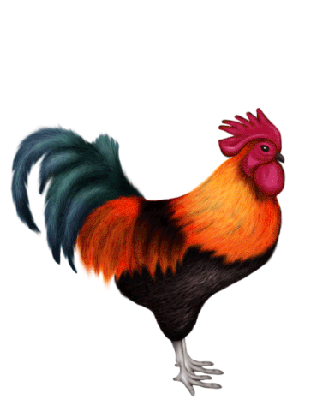
মূল্যায়ন
নিচের প্রশ্নগুলোর উত্তর দাওঃ
এখানে কয়টি বল আছে?
১
এখানে কয়টি মুরগি আছে?
২

Slide 21
তোমার কাছে বই, খাতা, পেন্সিল কয়টি করে আছে তা গণনা করে খাতায় লিখে আনবে।
বাড়ির
কাজ

Slide 22
আজকের ক্লাসে সবাইকে ধন্যবাদ

